Slide 1
ARTE MOZÁRABE
SIGLO X

Slide 2
CONTEXTO HISTÓRICO
Arte mozárabe o de repoblación
Se desarrolla en los reinos cristianos a lo largo del siglo X
Lo realizan los cristianos que habían permanecido en territorio musulmán y llevan la influencia islámica a las zonas repobladas.
Dispersión de los monumentos y falta de unidad artística

Slide 3
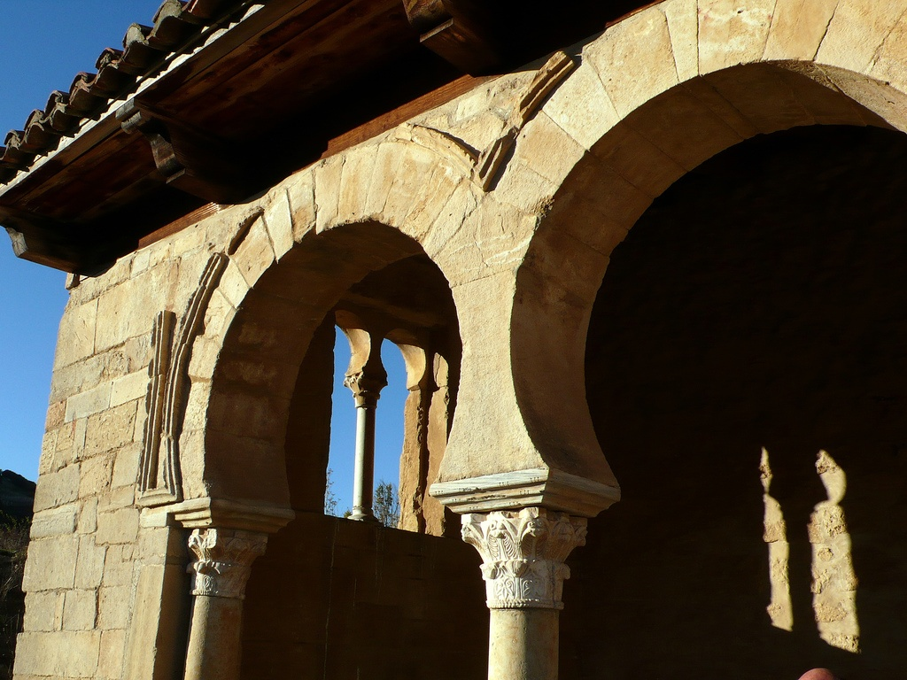

Slide 4
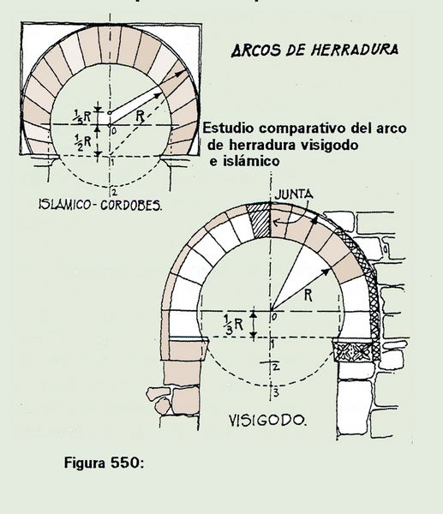

Slide 5
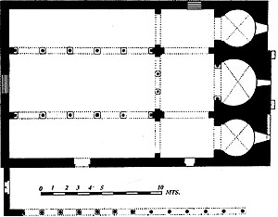
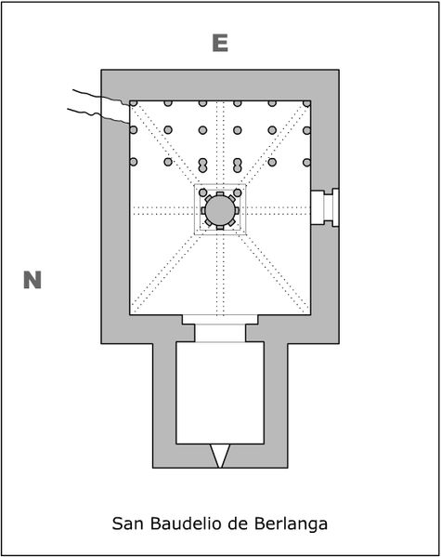
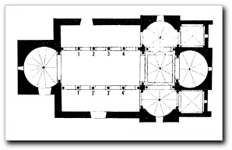
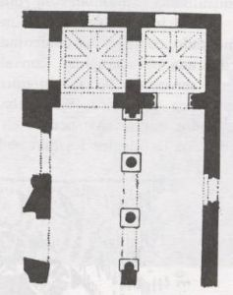

Slide 6
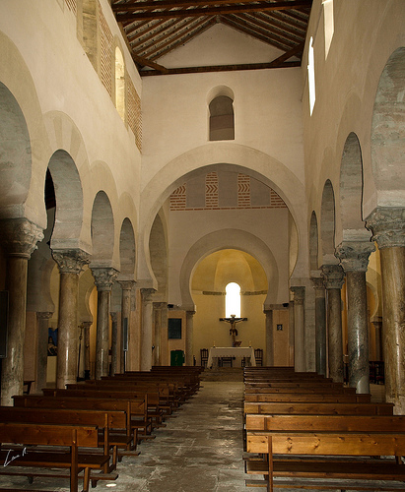
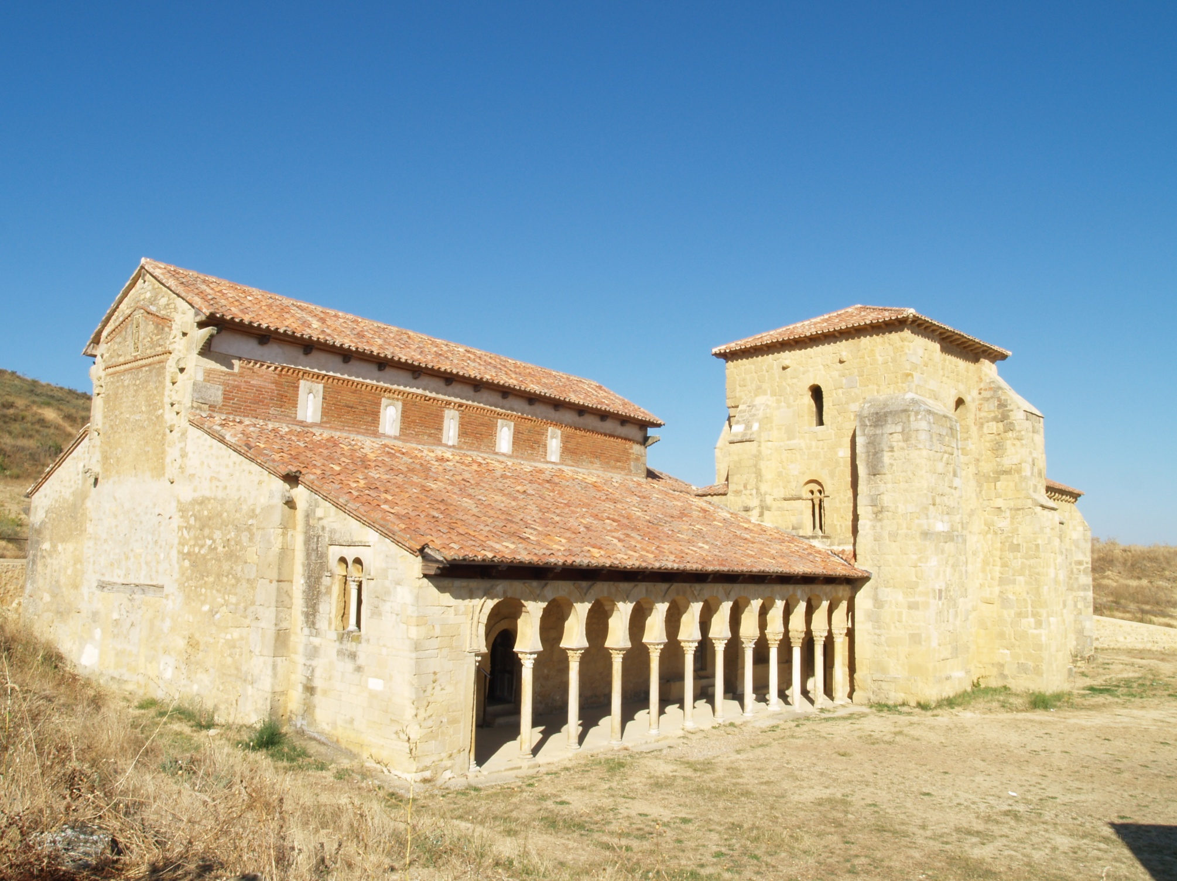
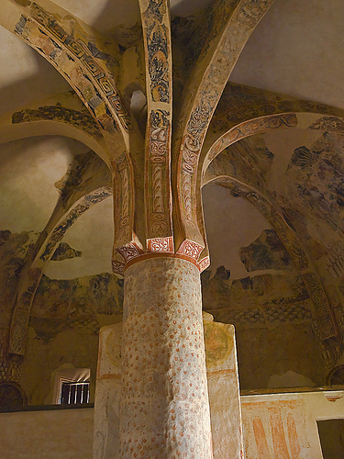
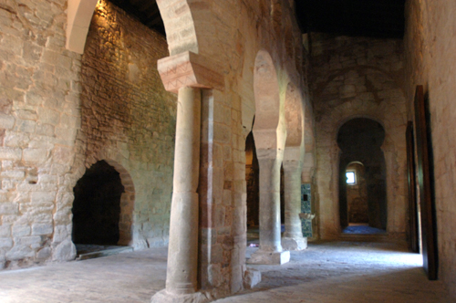
ARQUITECTURA
Influencia visigótica y musulmana
Características:
Arco de herradura califal, enmarcado por un alfiz
Plantas muy variadas (basilical...)
Ábsides rectos al exterior, interior forma de herradura
Muros gruesos: ladrillo, mampostería, sillares
Cubiertas de madera, bóvedas (califales)...
Iglesias de pequeño tamaño
Obras:
San Miguel de Escalada (León)
San Cebrián de Mazote (Valladolid)
San Millán de la Cogolla (Suso) (Logroño)
San Baudelio de Berlanga (Soria)

Slide 7
San Miguel de Escalada (León)

Slide 8
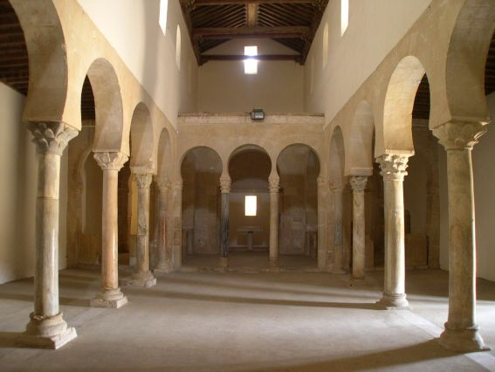
San Miguel de Escalada. (S. X)

Slide 9
San Cebrián de Mazote. (S. X)

Slide 10
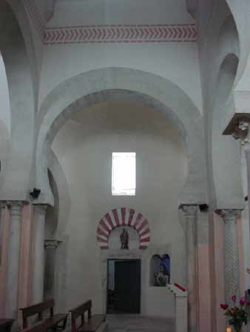
San Cebrián de Mazote

Slide 11
San Millán de la Cogolla. Logroño

Slide 12
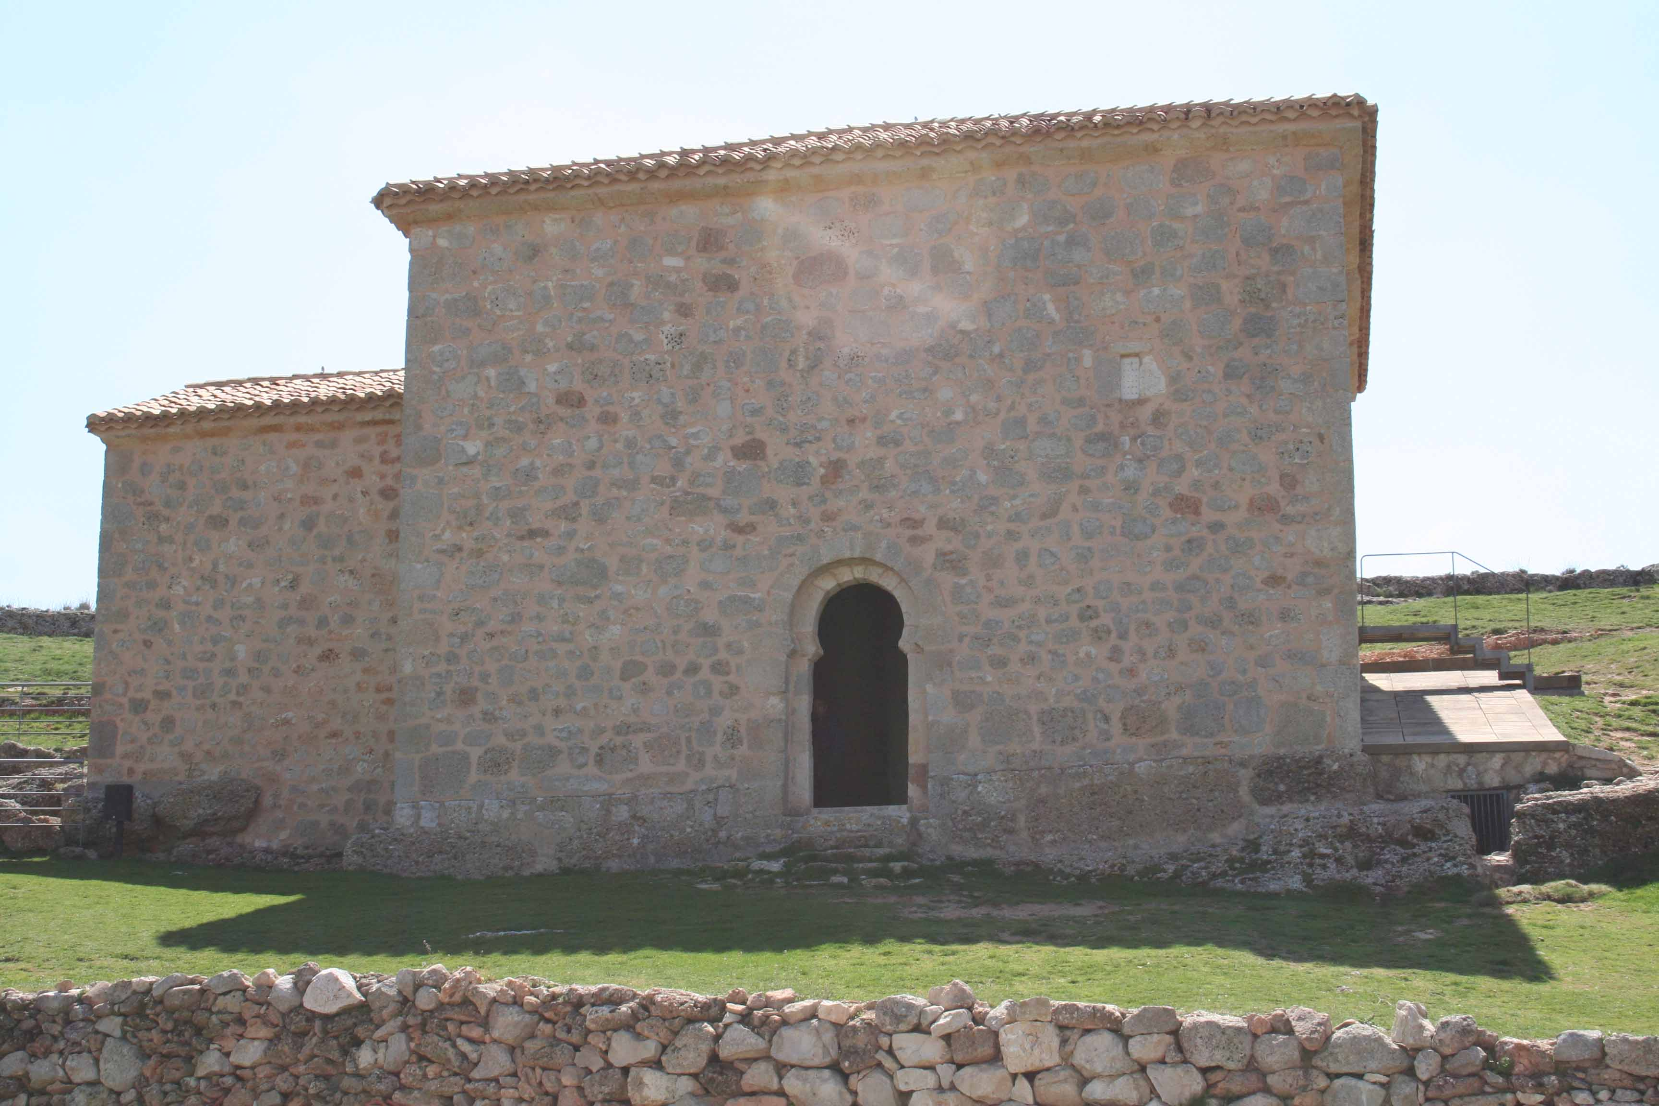
San Baudelio de Berlanga (Soria) S. XI

Slide 13
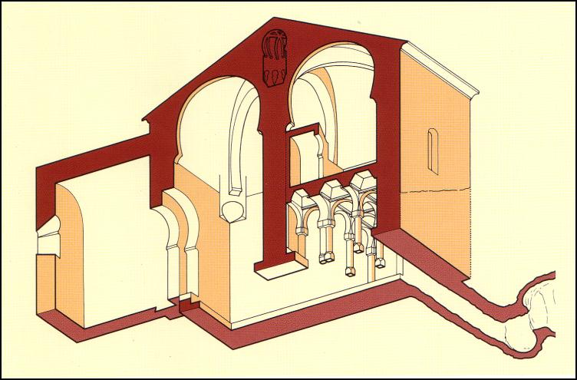

Slide 14
San Baudelio de Berlanga.

Slide 15
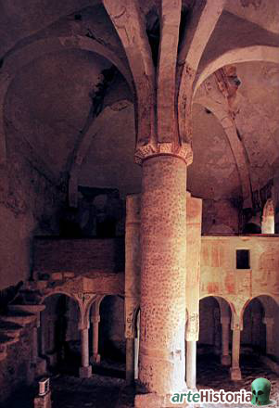
San Baudelio de Berlanga.

Slide 16
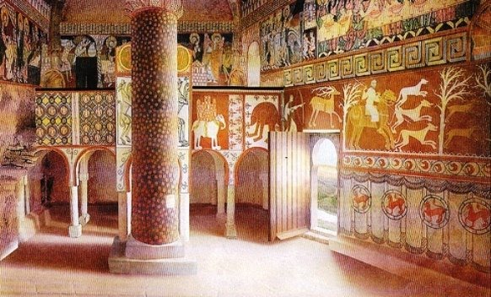
San Baudelio de Berlanga

Slide 17
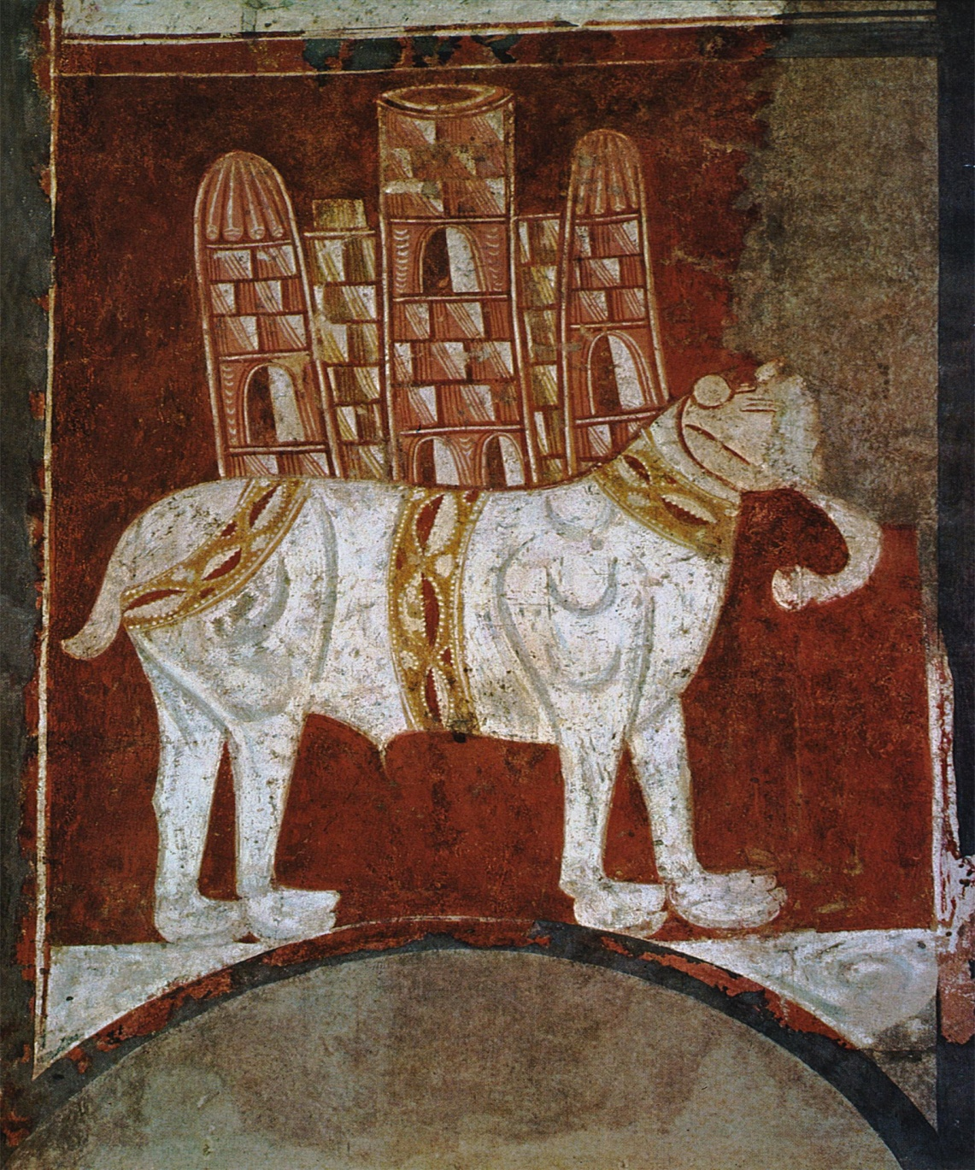
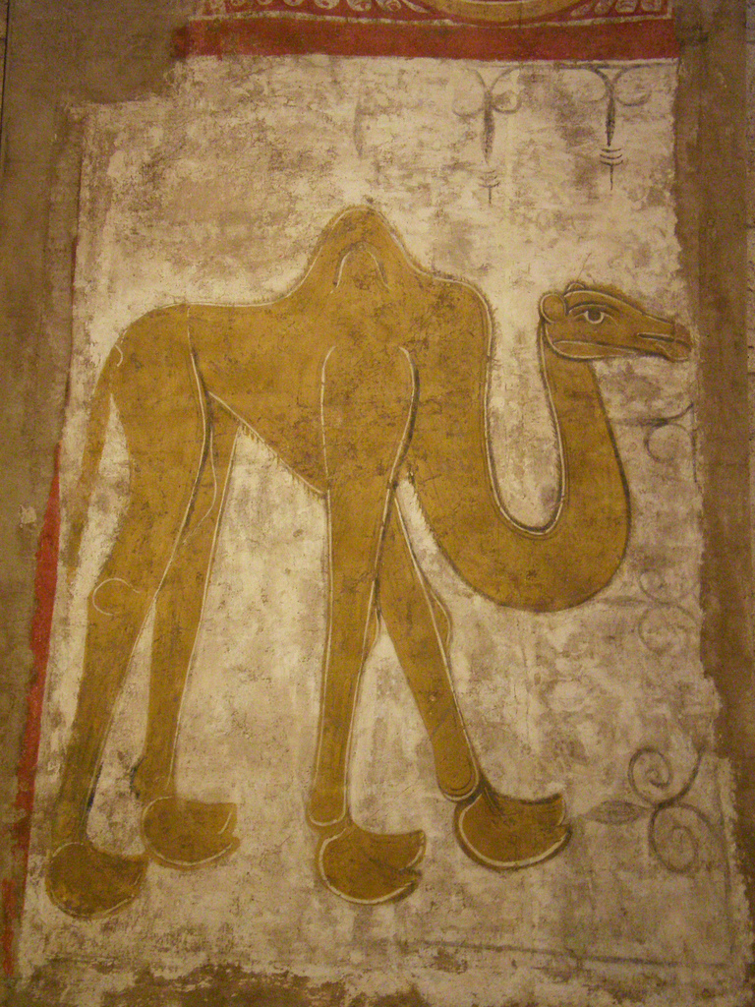
San Baudelio de Berlanga. Pinturas

Slide 18
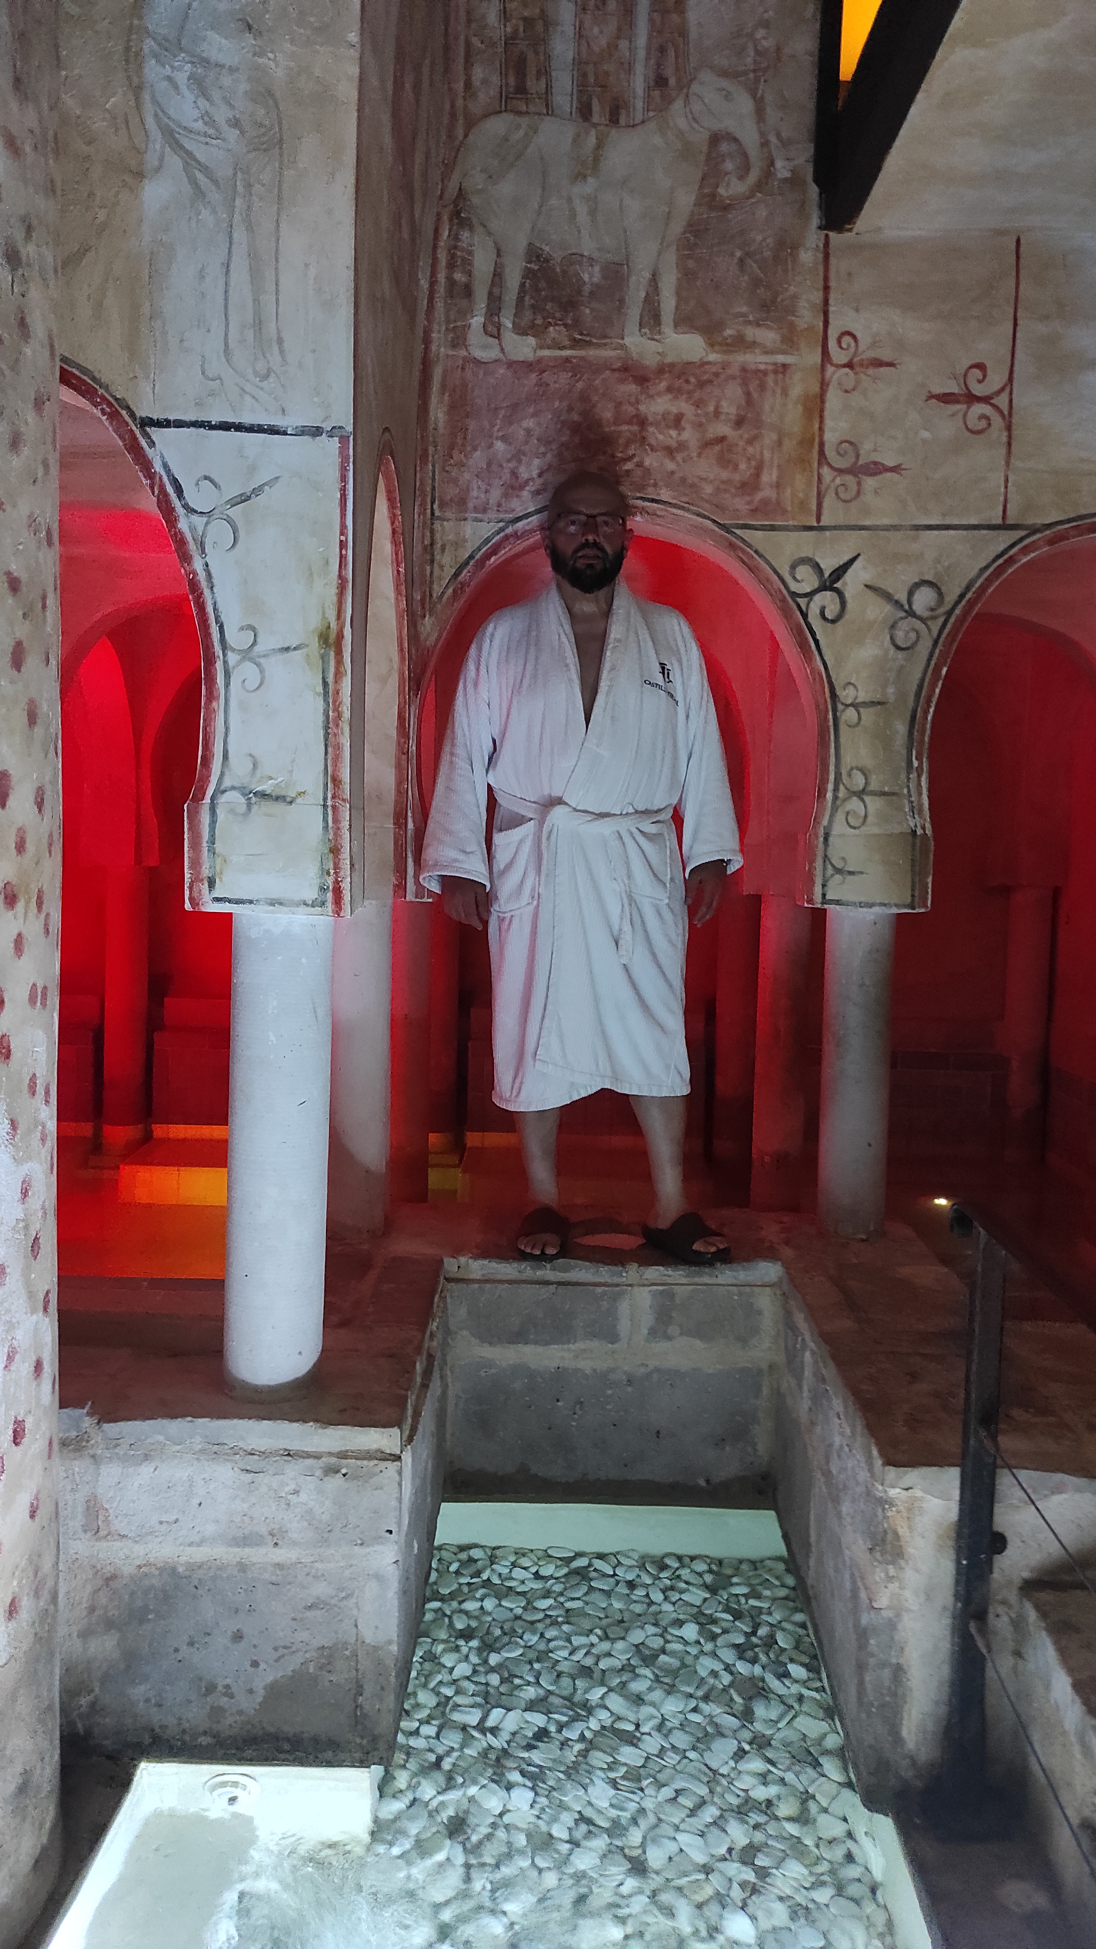

Slide 19
En pintura destacan las muy originales de San Baudelio de Berlanga con motivos profanos de gran interés.
Muy interesantes dentro del arte mozárabe español serán las iluminaciones de libros llamadas Beatos (dibujos en miniatura que representan los comentarios de San Juan sobre el apocalipsis).
Destacamos:
- El Beato de Liébana
- La monja Ende con el beato de Gerona

Slide 20
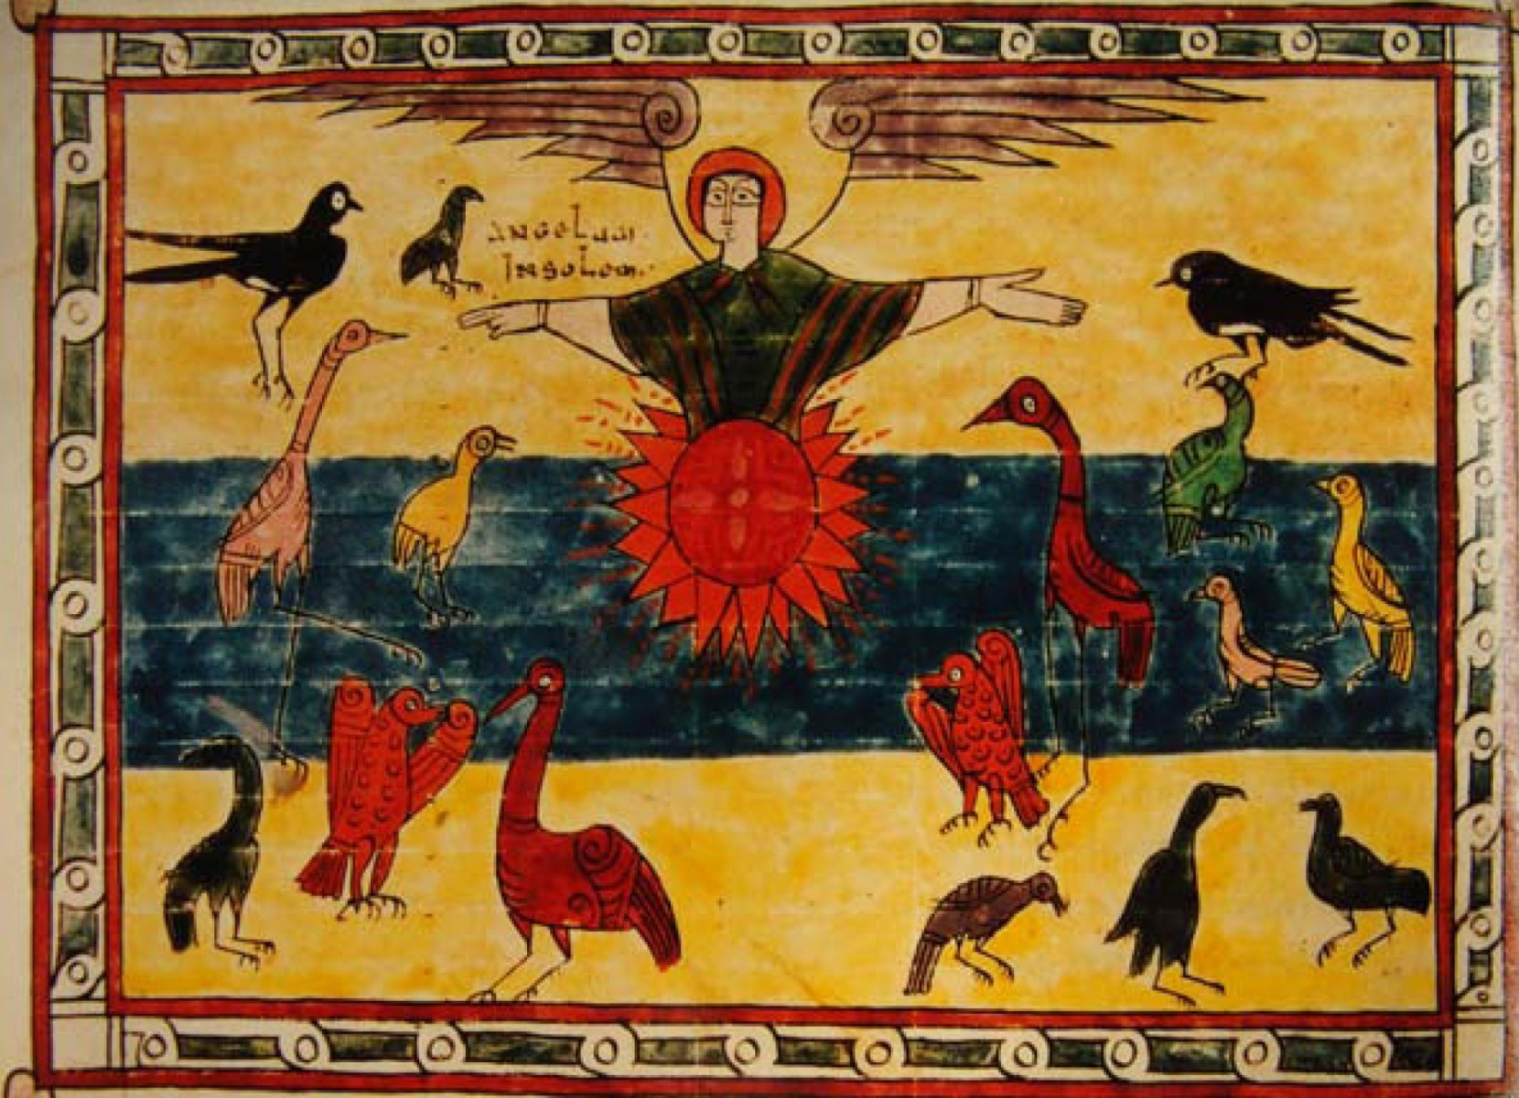

Slide 21
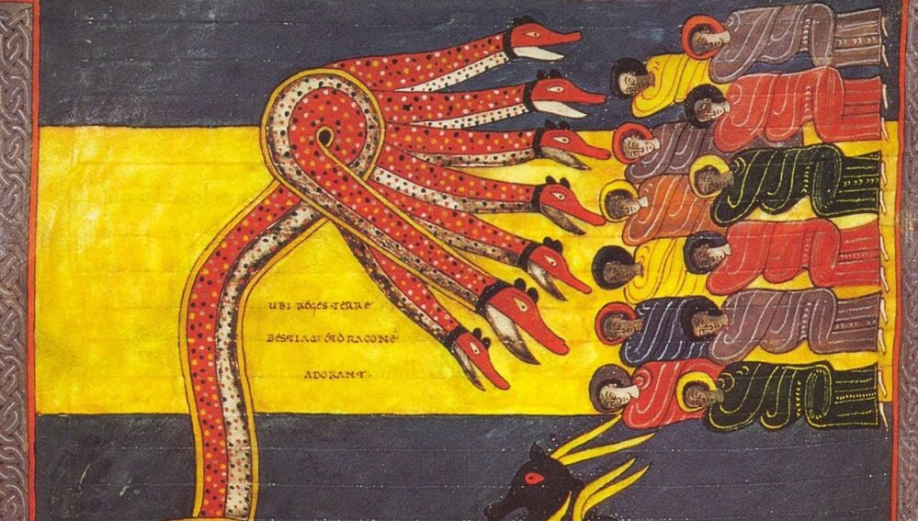

Slide 22
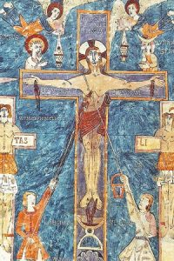

Slide 23
